Slide 1
الدرس الثالث : قصة حرف (ت)
الحصة الأولى
استماع - تحدث - قراءة

Slide 2
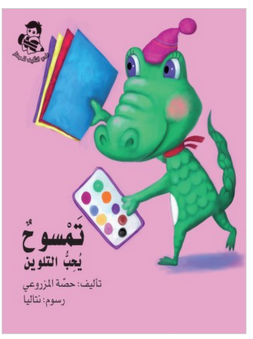
الناتج الأول: يذكر المتعلم اسم مؤلف الكتاب والشخص الذي رسم الرسومات التوضيحية له، محددة دور كل منهما.
عُنْوانُ الْقِصَّةِ:
-أتوقع أحداث القصة؟
- ألتزم آداب الاستماع.

Slide 3
نواتج التعلم:
ينبغي بعد نهاية الحصة أن يكون المتعلم قادرا على أن:
-1 يذكر المتعلم اسم مؤلف الكتاب والشخص الذي رسم الرسومات التوضيحية له، محددة دور كل منهما.
-2يحدد عناصر القصة مستخدمًا اللغة العربية ورأيه فيها.
-3يعيد سرد القصة مظهرًا فهمه للنص ورسالته مستعينًا بالصور.
-4يقرأ المتعلم أسماء شخصيات القصة قراءة صحيحة.
-5يتدرب على قراءة النص مع المعلمة.

Slide 4
الدرس
الثالث
تمسوح
يحب التلوين
إعداد المعلمة : وضحة القايدي

Slide 5
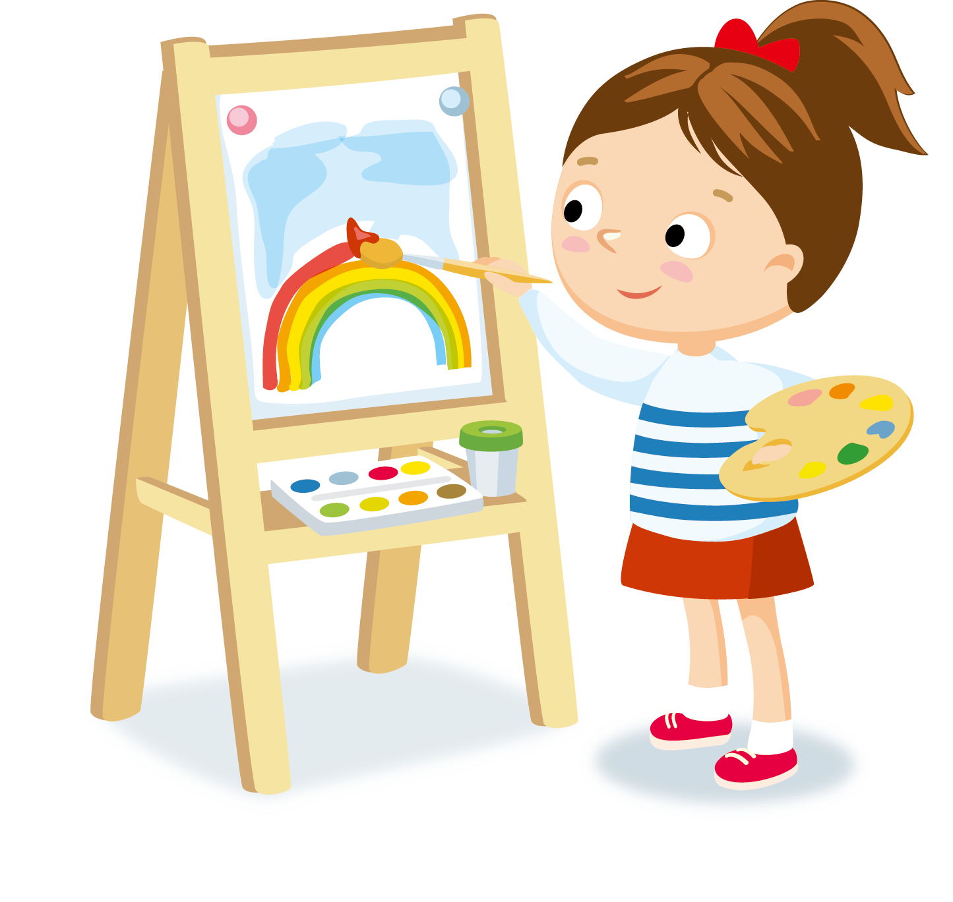
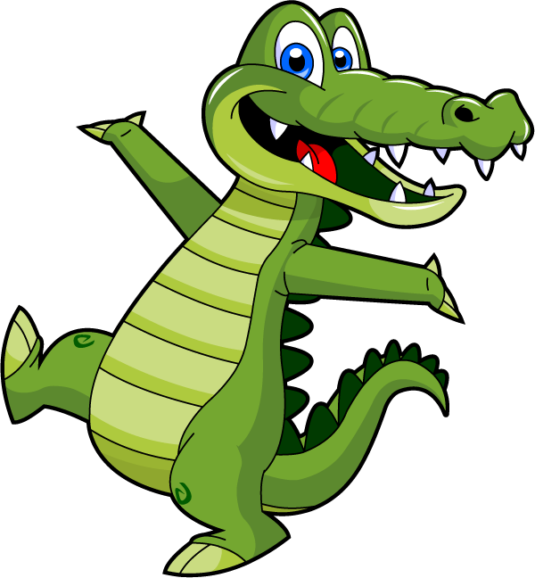
تَمْسوح تِمْساح صَغير يُحِب التَّلوين
Notes:
صوت طبيعة

Slide 6
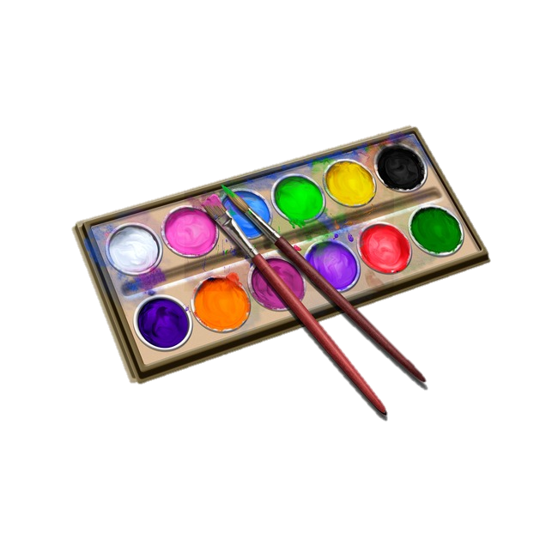
لَدَيهِ دَفْتَر تَلْوين وَعُلْبَة وَفيها تِسْع أَلْوان مُخْتَلِفَة
Notes:
أصوات الأكل

Slide 7
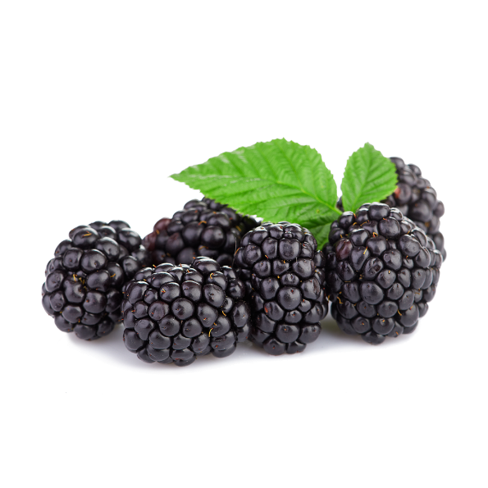
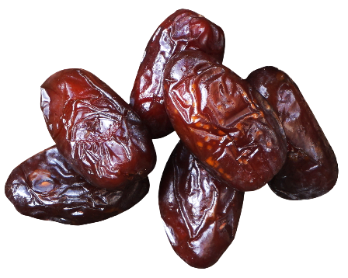
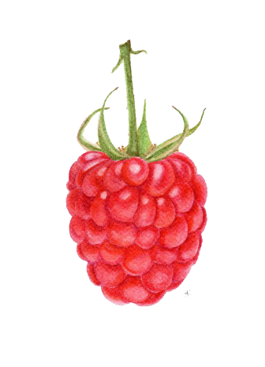
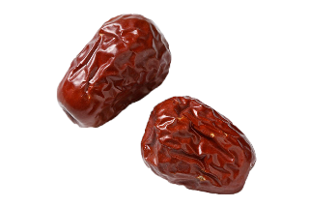
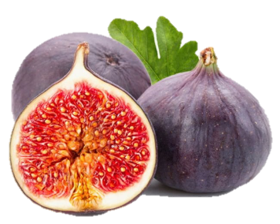
يُحِبُّ تَمْسوح أَنْ يُلَوِّن التَّوت والتَّمر والتِّين.
Notes:
أصوات الأكل

Slide 8
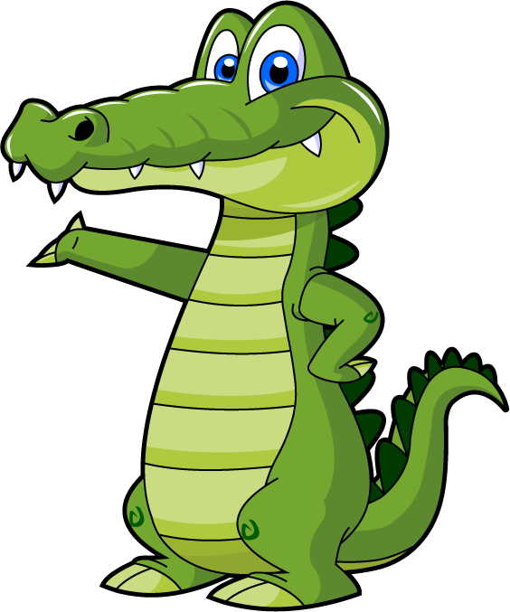
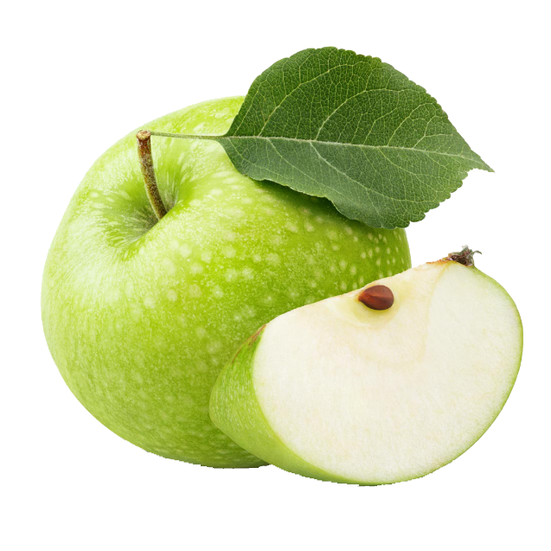
وَ أَكْثر شَيءٍ يُحب أن يلوِّنه هو التَّفاح.
Notes:
أصوات الأكل

Slide 9
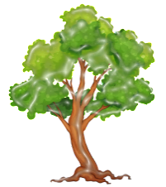
ذات يَوْم كان تَمْسوح مُنْهمكًا في تِلوين شَجَرَةِ تُفاح.
Notes:
أصوات الأكل

Slide 10
فَسَمَعَ صَوْتًا من التَّلة القَريبة من بَيْتِه.
Notes:
أصوات الأكل

Slide 11
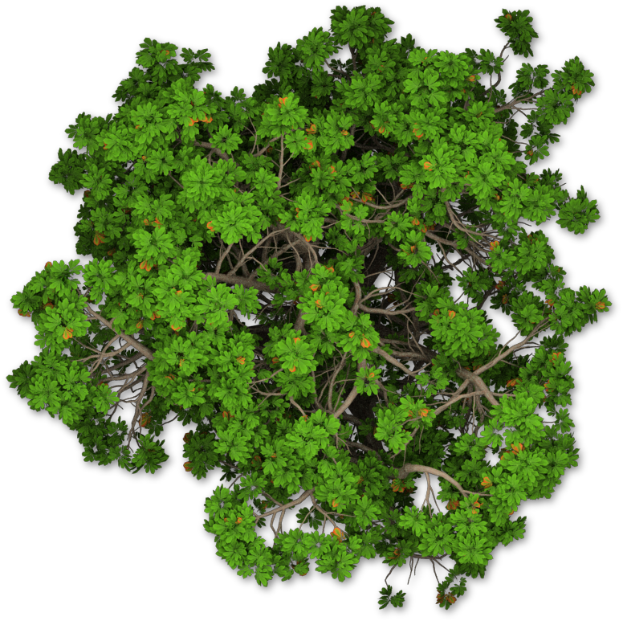
النَّجْدة! ساعِدوني! لَقَدْ أَضَعْتُ أُمي .
Notes:
أصوات الأكل

Slide 12
أَسْر ع تَمْسوح إِلى التَّلة، فَوَجَد تنينًا صغيرًا يَبكي.
Notes:
أصوات الأكل

Slide 13
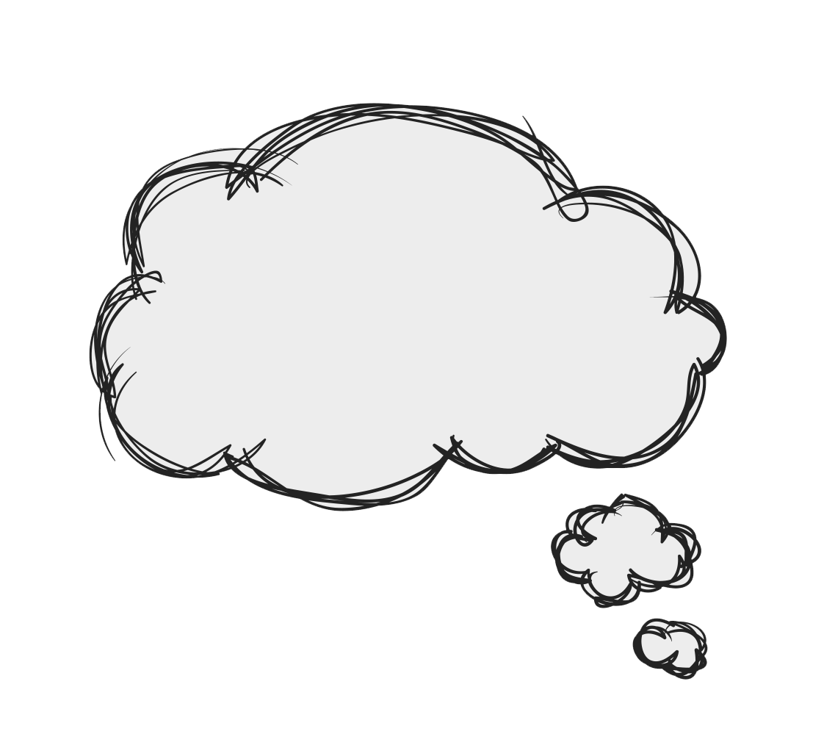
سأله تَمْسوح : كَيْف تَبْدو أُمُّك يا تَنين ؟
Notes:
أصوات الأكل

Slide 14
قال التِّنين: إِنَّها تُشبهني كَثيرًا، وَعَلى رَأْسها تاج ذَهبي.
Notes:
أصوات الأكل

Slide 15
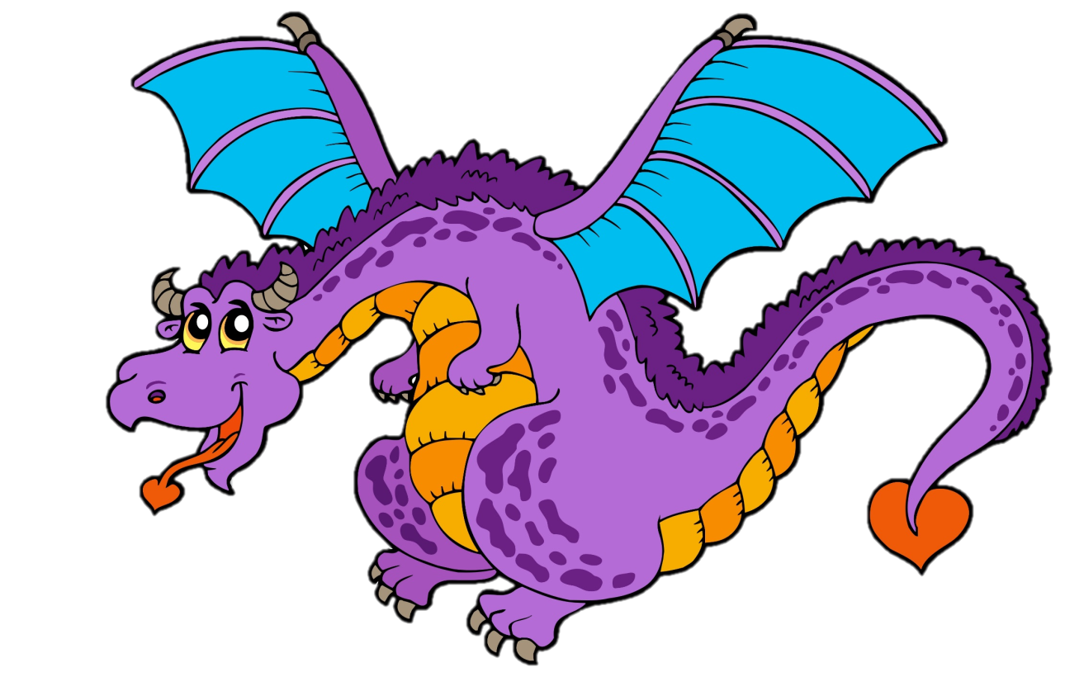
بَحَثَ تَمْسوح عَنْ أم التِّنين، فَوَجَدَها نائِمَة تَحتَ شَجَرة.
Notes:
أصوات الأكل

Slide 16
شَكَر التِّنين تَمْسوحًا وأَهْداه ساعَة مُنبهة.
Notes:
أصوات الأكل

Slide 17
عاد تَمْسوح إِلى البَيْت سَعيدًا.
Notes:
أصوات الأكل

Slide 18
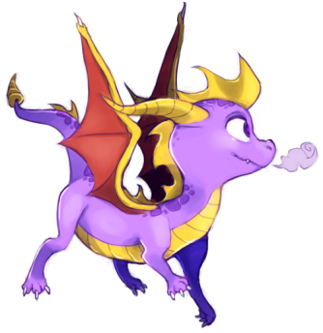
وَبَدَأَ يَرْسم رَسْمَة جَديدة فيها تَنين صَغير يَبتسم.
Notes:
صوت طبيعة

Slide 19
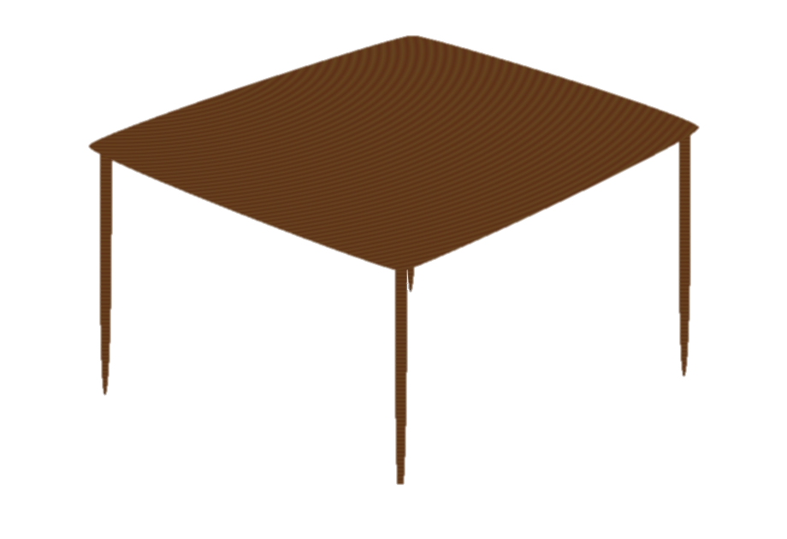
والسَّاعة المنبهة تَصْدر صَوْتًـا خافتًا : تك تك تك تك .
Notes:
أصوات الأكل

Slide 20
الناتج الثاني: يحدد المتعلم عناصر القصة مستخدمًا اللغة العربية ورأيه فيها.
مستخدمًا اللغة العربية
-أُبدي رَأْيي في الْقِصَّةِ؟
-أَذْكُر عَناصِر الْقِصَّة؟

Slide 21
الناتج الثالث: يعيد المتعلم سرد القصة مظهرًا فهمه للنص ورسالته مستعينًا بالصور.
أُناقِشُ
أُحاوِرُ
أَتَحَدَّثُ
-أُجيبُ عَلى أَسْئِلَةِ الْفَهْم وَ الاسْتيعاب حَوْلَ الْقِصَّة.
-أُعيدُ سَرْد الْقِصَّة مِنْ خِلالِ الصَّورِ.

Slide 22
الناتج الرابع: يقرأ المتعلم أسماء شخصيات القصة قراءة صحيحة.
أَقْرَأُ اسم الشَّخْصِيَّة التالية وَأَصِلُهُ بِها :
البطة
تَمسوح

Slide 23
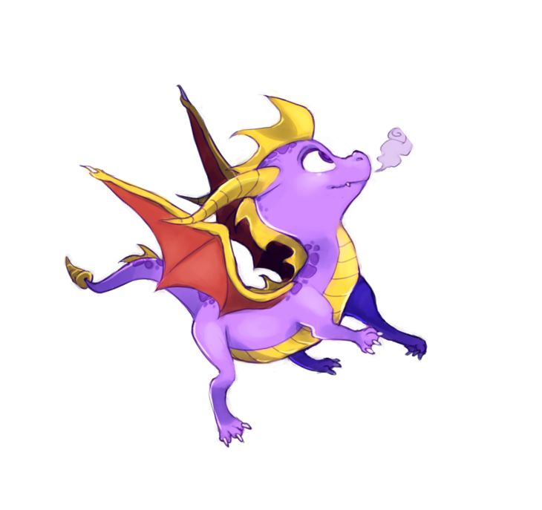
الناتج الرابع: يقرأ المتعلم أسماء شخصيات القصة قراءة صحيحة.
أَقْرَأُ اسم الشَّخْصِيَّة التالية وَأَصِلُهُ بِها :
التنين الصغير
تَمسوح

Slide 24
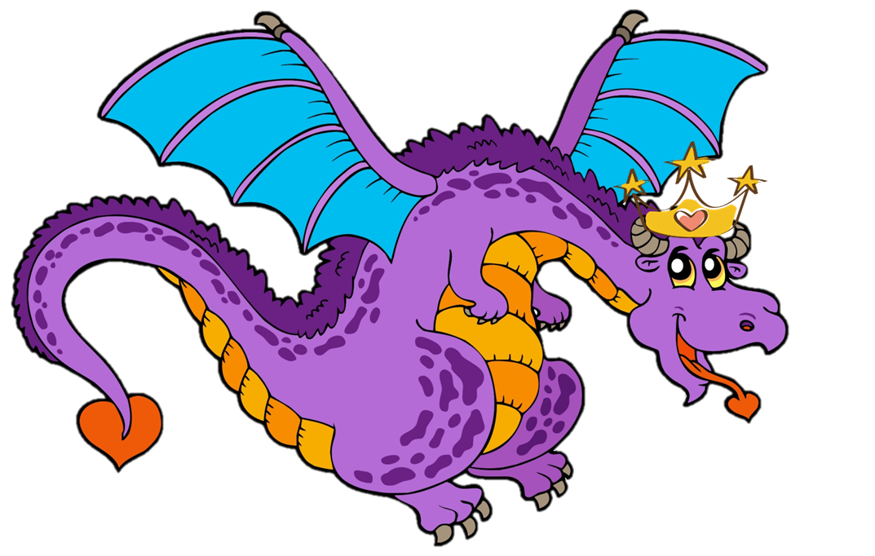
الناتج الرابع: يقرأ المتعلم أسماء شخصيات القصة قراءة صحيحة.
أَقْرَأُ اسم الشَّخْصِيَّة التالية وَأَصِلُهُ بِها :
التنين الصغير
أم التنين

Slide 25
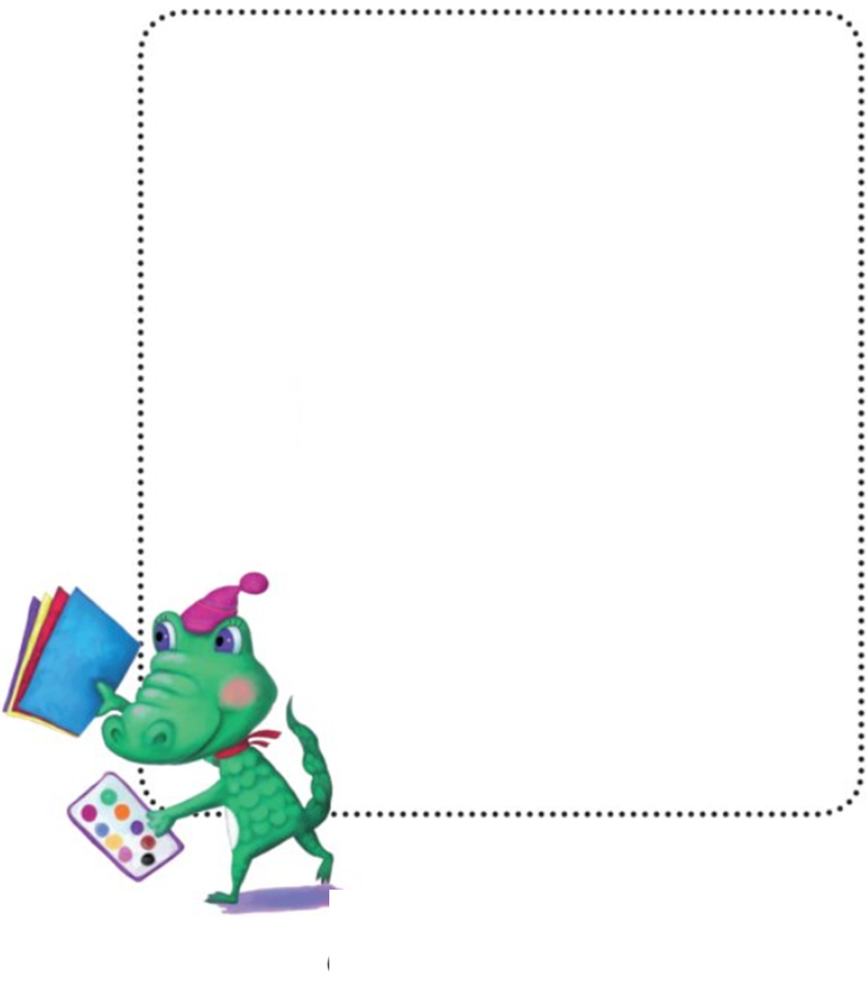
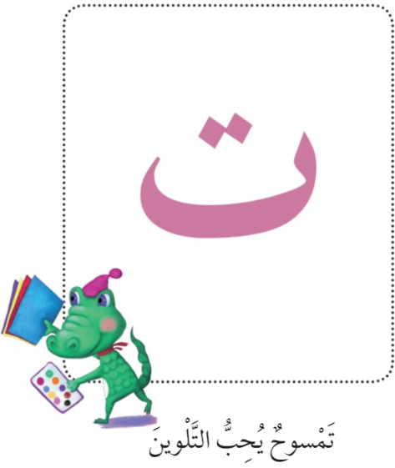
الناتج الرابع: يتدرب على قراءة النص مع المعلمة

